Slide 1




Slide 2



Slide 3










Mắt dõi
Tai nghe
Tay dò

Slide 4











Bài đọc được chia làm mấy đoạn?
Đoạn 1
Từ đầu đến chè Tà Xùa.
Đoạn 2
Tiếp theo đến … đi khắp thế giới
Đoạn 3
Đoạn còn lại

Slide 5




bản làng
nông nghiệp
đẫm sương
loại chè
loé sáng

Slide 6

Mẹ bảo/ cứ nghĩ đến chén nước chè trong veo,/ hương thiên nhiên nồng nàn,/ nóng đến sưởi ấm bàn tay/ là muốn đến Tà Xùa ngay.//

Slide 7




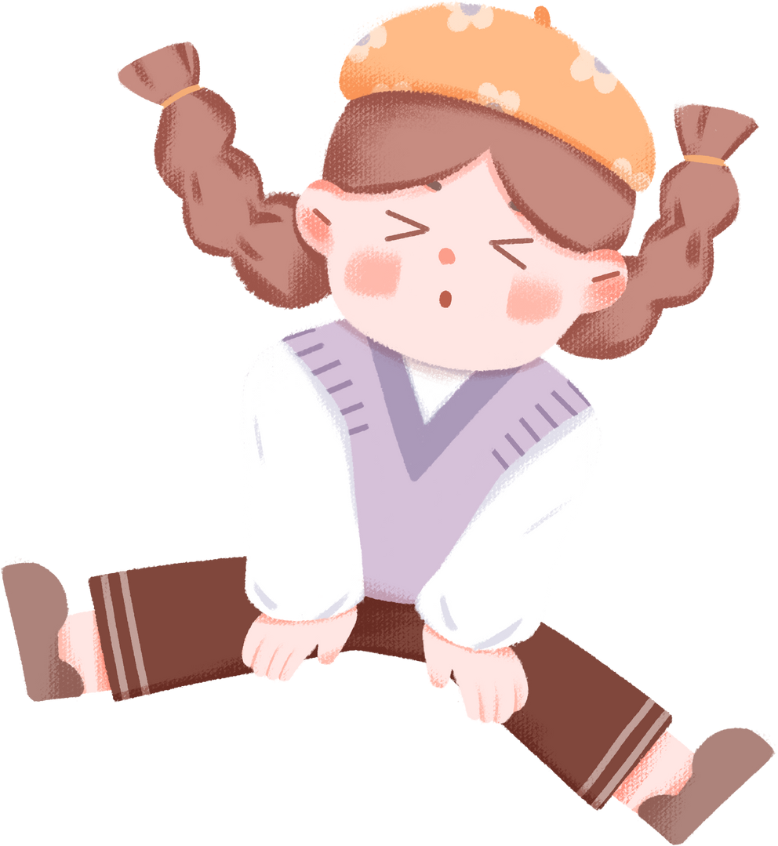

Trăn trở
băn khoăn không yên lòng vì đang có điều phải suy nghĩ nhiều.

Slide 8
Cuộc thi “7 sắc cầu vồng”
Một cuộc thi kiến thức dành cho học sinh Trung học phổ thông toàn quốc được tổ chức trong khoảng thời gian từ năm 1996 đến năm 1998.

Slide 9
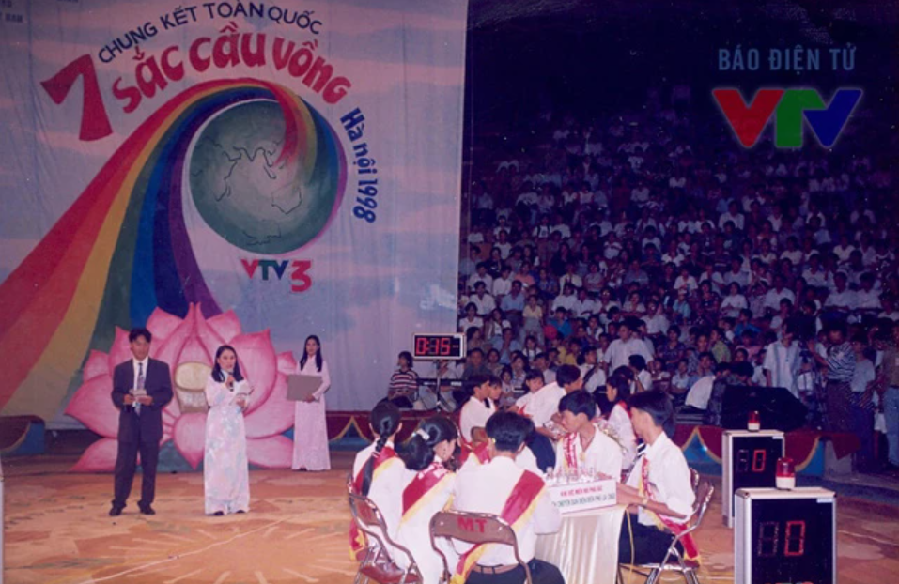

Slide 10
Tà-xùa
Một xã vùng cao thuộc huyện Bắc Yên, tỉnh Sơn La.

Slide 11
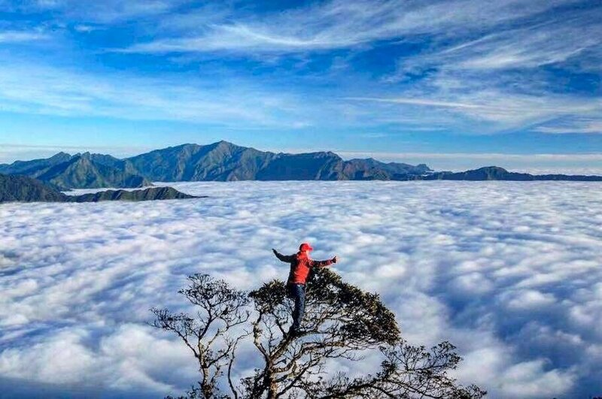

Slide 12
Bạt ngàn
Nhiều vô kể và trải ra trên một diện tích rộng.

Slide 13





Yêu Cầu
  Phân công đọc theo đoạn.
  Tất cả thành viên đều đọc.
  Giải nghĩa từ cùng nhau.
Tiêu chí đánh giá
1. Đọc đúng.
2. Đọc to, rõ.
3. Đọc ngắt, nghỉ đúng chỗ.

Slide 14






Tiêu chí đánh giá
1. Đọc đúng.
2. Đọc to, rõ.
3. Đọc ngắt, nghỉ đúng chỗ.

Slide 15




Slide 16


1. Thào A Sùng kể với bạn những gì về quê hương của cậu?
Thào A Sùng kể với bạn về quê hương của cậu: cậu kể về bản làng Tà Xùa quê hương cậu, về những cây chè cổ thụ cao lớn ở đó với giọng tự hào. Cậu luôn trăn trở vì còn ít người biết đến chè Tà Xùa.

Slide 17

Thào A Sùng kể về quê hương với niềm tự hào.

Slide 18

2. Trong cuộc thi "Bảy sắc cầu vồng” Thào A Sùng đã giới thiệu thế nào về chè Tà Xùa?

Slide 19
Cây chè
Búp chè
Nước chè
cây chè cao như cây cổ thụ
búp chè to, dưới lá có lớp lông tơ mịn, trắng như tuyết.
khi pha có màu vàng ánh xanh, thơm ngan ngát; khi uống, vị ban đầu hơi chát, sau đọng lại vị ngọt.

Slide 20

A Sùng giới thiệu về chè Tà Xùa trong cuộc thi.

Slide 21
3. Thào A Sùng mơ ước điều gì? Những chi tiết nào thể hiện ước mơ đó?
Thào A Sùng mơ ước làm kĩ sư nông nghiệp, giúp bản trồng được nhiều chè hơn, mang chè Tà Xùa đi khắp thế giới.
Những chi tiết thể hiện ước mơ đó là: cười, ánh mắt tràn ngập khát khao, quên mất cuộc thi mà chỉ xôn xao hỏi nhau về cây chè quê hương, cười thật tươi, trong mắt cậu như có những đồi chè bát ngát, thân cây đẫm sương còn ngọn vươn cao đón nắng.

Slide 22

Mơ ước của Thào A Sùng được mọi người biết tới chè Tà Xùa của quê hương.

Slide 23
4. Theo em, vì sao khi nghe Thào A Sùng nói về chè Tà Xùa, các bạn nhỏ như quên mất cuộc thi? Chọn câu trả lời dưới đây hoặc nêu ý kiến của em.
A. Vì Thào A Sùng nói rất hay, các bạn háo hức muốn nghe tiếp.
B. Vì các bạn nhận ra hiểu biết về sản vật quê hương của mình còn ít ỏi, muốn biết thêm.
C. Vì các bạn đang có cảm hứng về việc phát triển sản vật quê hương giống như Thào A Sùng.

Slide 24
5. Tưởng tượng và kể tiếp câu chuyện khi Thào A Sùng đã trưởng thành.
Khi đã trưởng thành, nhớ lại cuộc thi năm xưa, Sùng bỗng rưng rưng xúc động. Cậu không ngờ thời gian trôi nhanh như vậy, từ một giống chè là lạ lùng trong tâm thức mọi người đến khi là thức uống có mặt nơi nơi, nhà nhà vì vị ngon ngọt của nó. Cứ độ vài tuần, Thào A Sùng lại đến một huyện, tỉnh nào đó để tiếp tục công việc quảng bá, giới thiệu và lập gian hàng thương mại, tìm đầu ra cho chè Tà Xùa. Có lần, Sùng giới thiệu được một tay lái người nước ngoài, giúp chè Tà Xùa từng bước vươn ra thị trường thế giới.

Slide 25


Nội dung bài
Búp chè trên những cây cổ thụ Tà Xùa mang những nét đặc trưng về búp, lá, vị chè. Đó là niềm tự hào của những người con quê hương, nơi có sản vật ấy. Ước mong lan toả và giới thiệu sản vật quê hương tới thật nhiều người luôn là ấp ủ, ước mong của những người con yêu quê hương.

Slide 26




Slide 27

Đọc chậm rãi, tình cảm; thay đổi ngữ điệu khi đọc lời trực tiếp của các nhân vật,nhấn giọng ở những từ ngữ thể hiện tâm trạng, cảm xúc của nhân vật.

Slide 28


Slide 29
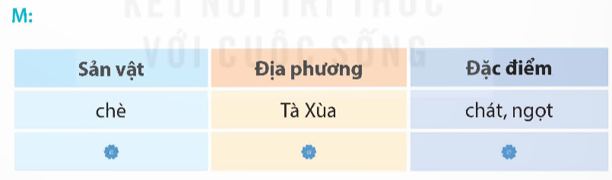
1. Tìm từ ngữ gọi tên sản vật của một số địa phương mà em biết và nêu đặc điểm của những sản vật đó.

Slide 30
Sản vật | Địa phương | Đặc điểm
chè | Tà Xùa | chát, ngọt
sữa | Mộc Châu | thơm, mát, bùi
bánh cáy | Thái Bình | thơm, cay nồng
bánh cu đơ | Hà Tĩnh | ngọt, thơm
cốm | Hà Nội | bùi, ngậy

Slide 31
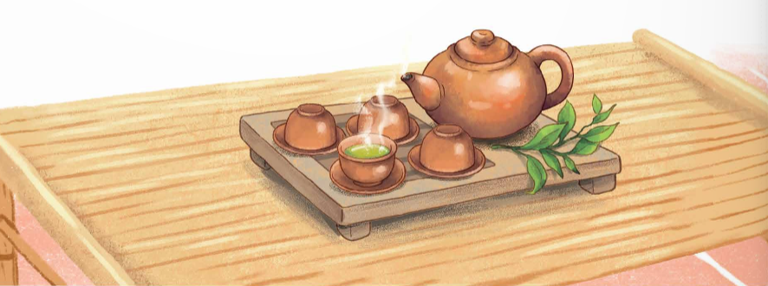
2. Đặt một câu ghép nói về sản vật của một địa phương, trong câu có chứa từ ngữ đã tìm được ở bài tập 1.
– Tôi rất thích nhãn lồng của Hưng Yên vì quả to, tròn, ngọt lịm.
– Vì bánh cáy của Th ái Bình rất dẻo, béo và bùi nên ai ăn cũng thích

Slide 32



